Slide 1
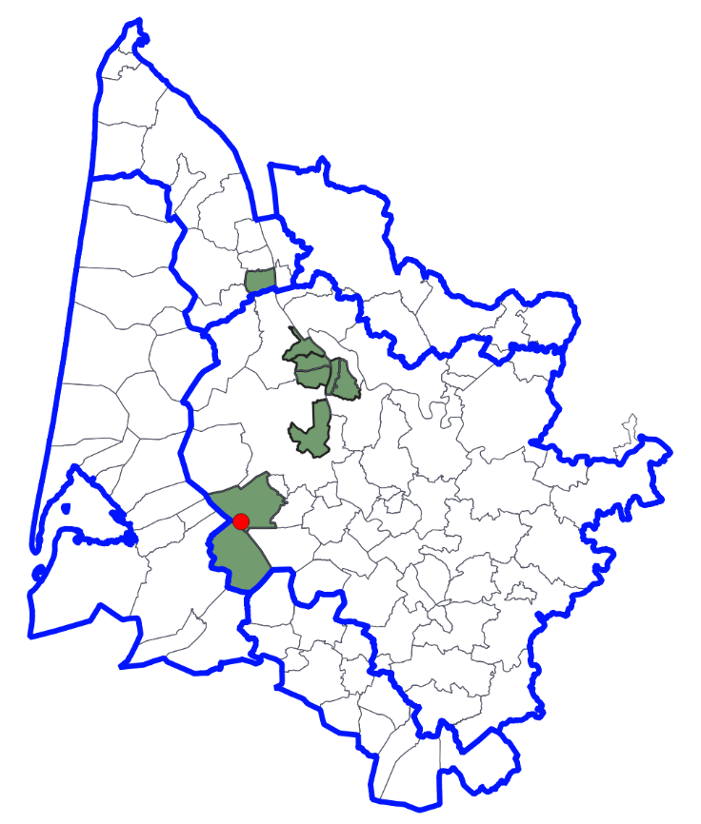
Demande d’autorisation de modification du plan d’épandage agricole
Pétitionnaire : SEDE Environnement
Projet : mise à jour du plan d’épandage agricole
Demande : avis sollicité par la DREAL
le 3 février 2020
Pièces examinées :
  Dossier de mise a jour du plan d’épandage agricole
Unité de gestion : hors périmètre du SAGE
Contexte :
  Epandage des produits issus du site de compostage de matière organique situé à Cestas (ICPE)
  Origines des produits boues d’épuration et déchets verts
  zones du SAGE concernées par des épandages : Centre et Médoc-estuaire
1

Slide 2
Demande d’autorisation de modification du plan d’épandage agricole
Proposition d’avis :
Considérant que le projet :
ne prévoit pas de prélèvement dans les nappes profondes ;
n'aura pas état d’impact direct sur les ressources correspondantes ;
la question de la compatibilité de ce projet avec le SAGE ne se pose pas.
A noter que, comme le SAGE le prévoit à sa disposition 76, une carte de de vulnérabilité des nappes du SAGE est en cours d'élaboration. Celle-ci permettra d’identifier les secteurs où la ressource est vulnérable aux activités potentiellement polluantes et d'évaluer la compatibilité des projets avec le SAGE sur cet aspect.
2

